Slide 1
Audiência Pública
Senado Federal
16 de fevereiro de 2016
Gino Genaro
Tecnologista do INPE
Secretário de Comunicação do SindCT
Notes:
1
1

Slide 2
SUMÁRIO
Os gargalos de ontem
Os problemas de hoje
O papel da AEB
O que têm feito outros países
Propostas para o PEB
Notes:
2
2

Slide 3
Em audiências anteriores o SindCT já apontou diferentes problemas que assolavam o PEB:
  O problema salarial dos servidores da Carreira de C&T
  O déficit de pessoal nos órgãos que servem ao PEB (INPE, DCTA, Cemaden), em função da falta de concursos públicos regulares
Notes:
3
3

Slide 4
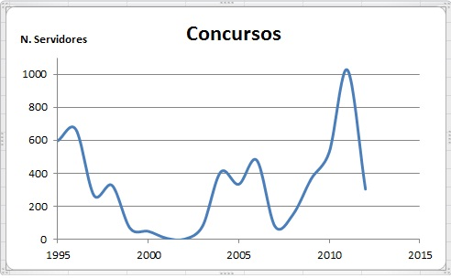
Concursos da Carreira de C&T – de 1995-2012
Notes:
4
4

Slide 5
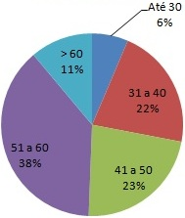

Quantitativo da Carreira de C&T – Set./2015
___________________________________________________________________
(*) Boletim Estatístico de Pessoal – SIGEPE – Setembro de 2015
Metade dos servidores tem mais de 50 anos e está próxima da aposentadoria.
Notes:
5
5

Slide 6
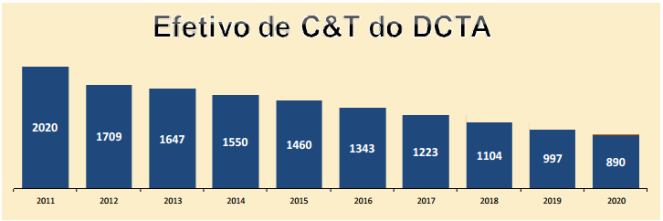
Se o desmonte do DCTA não for interrompido, em 2020 o quadro de pessoal estará reduzido a 44% daquele de 2011.
Em 1987 eram 3409 servidores.
1987 - 3929
25 anos
60%
2012 - 1709
8 anos
52%
2020 - 890
Notes:
6
6

Slide 7
Destaque da auditoria do TCU em 2012
Relatório TC 006.536/2012-3
Cíclico processo de aposentadorias e exonerações
Envelhecimento da força de trabalho
Risco de extinção progressiva de competências técnicas
Impossibilidade de promover a gestão dos conhecimentos de modo a patrocinar sua transmissão a novos servidores
Dificuldades de cumprimento de acordos de cooperação internacional
50% dos servidores iriam obter condições para aposentadoria.”
1987 - 1804
29 anos
46%
2016 - 972
5 anos
50%
2020 – 450 ?
Notes:
7
7

Slide 8
Salário da Carreira de C&T – Set./2015
2008/2009 - reajuste entre 93 e 104%,
após 12 anos de estagnação salarial!
De 1995 a 2010 o Regime Geral da Previdência Social recebeu 5% a mais.
Acumulado 32,6% de perda salarial desde então, até dezembro de 2015.
Notes:
8
8

Slide 9
2 – Principais problemas do PEB
Fato do Estado não saber o que realmente quer do seu Programa Espacial (ISS, ACS, Visiona, Cruzeiro do Sul, Equars, Lattes, etc.)
Falta de uma governança com responsabilidades bem definidas dos vários atores (civil x militar, papel da AEB, etc.)
Falta de uma estratégia clara e objetiva sobre quais projetos e programas priorizar, impondo prazos e metas, com o aporte de recursos necessários e suficientes à sua consecução.
Notes:
9
9

Slide 10


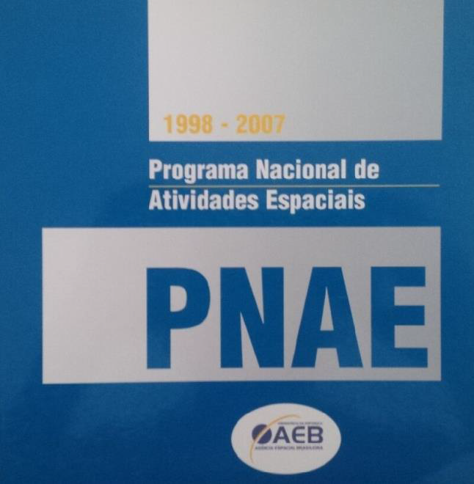
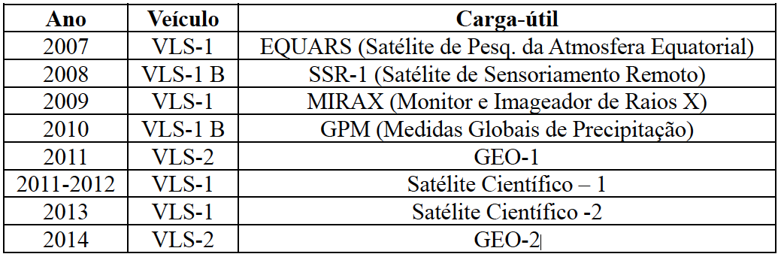
O que tem sido o PNAE?
✕
Notes:
10
10

Slide 11
O que o Brasil quer do PEB?
Tanto o governo sabe que o PEB está sem rumo, que editou Portaria Interministerial (nº 2.151/15 - MCTI/MD) para:
✕
revisar do modelo de governança do PEB
revisar legislação de contratação de pessoal e aquisição de bens e serviços
revisar o PNAE para o decênio 2016-2025
propor Projeto Mobilizador para um período de cinco anos
propor plano de recomposição e ampliação de pessoal
propor plano de valorização e divulgação do PEB
O GTI tem atuado de forma fechada, com resultados aquém do esperado
Notes:
11
11

Slide 12
3. Qual o papel da AEB?
O SindCT tem feito duras críticas à atuação da AEB
A AEB é a primeira responsável por erros do governo na área espacial (participação na ISS, criação da ACS, contratação do SGDC inteiramente no estrangeiro, inépcia na gestão de contratos industriais da PMM e VLS)
A AEB deveria ser a indutora, junto à sociedade e à comunidade científica, na busca de rumos para o PEB, mas o próprio governo parece não confiar na AEB (excluiu-a do GTI)
AEB tem se fechado em si mesma e tomado decisões que trouxeram grandes prejuízos ao PEB
Notes:
12
12

Slide 13
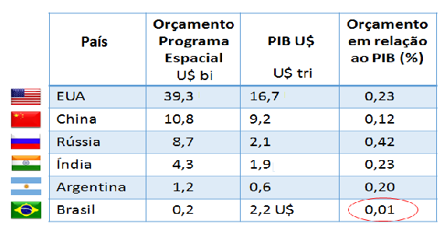
4. O que têm feito outros países?
Brasil investe pouco!
Única nação dos BRIC sem acesso autônomo ao espaço
Notes:
13
13

Slide 14
E a Argentina …
Em muitos aspectos, o programa espacial argentino já ultrapassou o brasileiro
  capazes de projetar, fabricar, montar, e testar satélites geoestacionários
  lançaram ARSAT-1 e 2 em 11 meses!
  retomaram construção de seu foguete lançador (Tronador II) – terceiro voo-teste em fevereiro
  já exportam tecnologias espaciais ao Brasil (sistema de controle de atitude do Satélite Amazônia-1)
Notes:
14
14

Slide 15
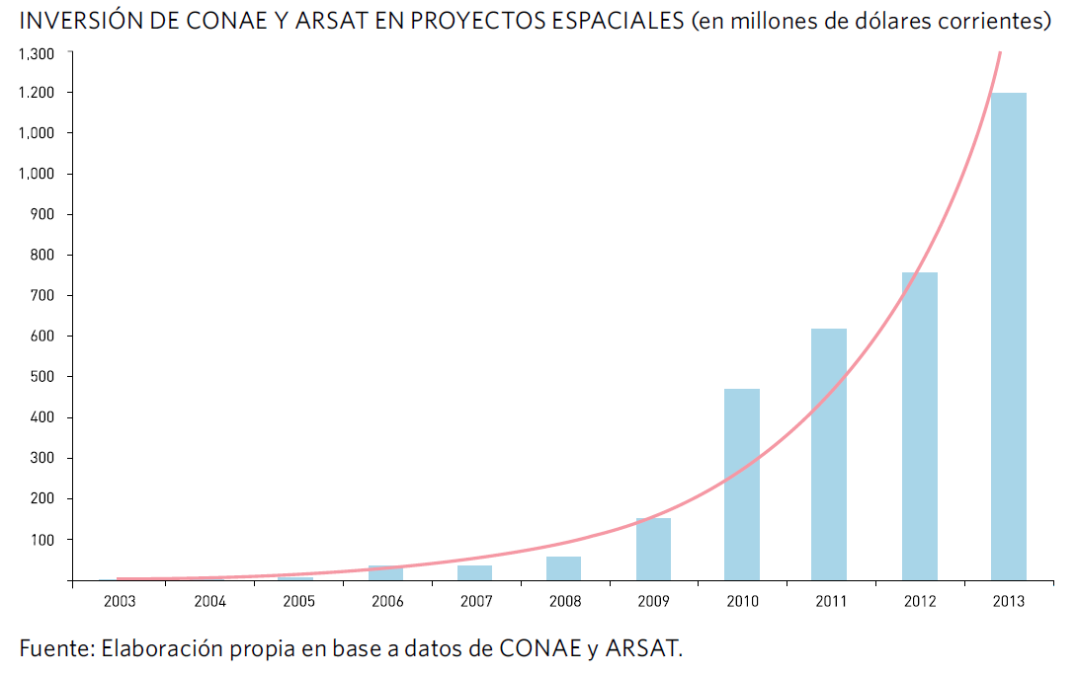
Investimentos Brasil x Argentina
LOA 2016 – PNAE terá redução orçamentária de 46% (sem levar em conta eventuais contingenciamentos)
Notes:
15
15

Slide 16
5 – Propostas para o PEB
Soluções devem envolver governo e toda a sociedade
AEB precisa de nova direção e assumir seu papel no PEB
Retirar área de veículos lançadores (foguetes) da Aeronáutica – PEB 100% civil!
Concluir VLS com voo orbital em 4 anos
Concluir foguete de propulsão líquida em 12 anos
Concluir satélite geoestacionário nacional em 5 anos
Nacionalização progressiva da tecnologia utilizada
Estabelecer cooperações com a América do Sul (South American Space Agency??)
Notes:
16
16

Slide 17
OBRIGADO

